Slide 1

Подготовка формы федерального статистического наблюдения № 15
Туманов К.А., Кочергина Е.В.
МРНЦ им. А.Ф. Цыба – филиал
ФГБУ «НМИЦ радиологии»
Минздрава России, г. Обнинск
Всероссийское совещание руководителей подразделений медицинской статистики
13 октября 2017 г., Москва

Slide 2
Источник сведений*
  Форма… № 15 «Сведения о медицинском наблюдении за состоянием здоровья лиц, зарегистрированных в Национальном радиационно-эпидемиологическом регистре»… заполняется… на основании сведений, содержащихся в региональном сегменте Национального радиационно-эпидемиологического регистра (НРЭР), формирование и ведение которого осуществляется во исполнение статьи 24.1 Закона Российской Федерации от 15.05.1991 № 1244-1 «О социальной защите граждан, подвергшихся воздействию радиации вследствие катастрофы на Чернобыльской АЭС»
  * Указания по заполнению формы (Приказ Росстата от 27.12.2016 г. № 866)

Slide 3
Цели ведения НРЭР*
  Национальный радиационно-эпидемиологический регистр представляет собой государственную информационную систему персональных данных граждан, подвергшихся воздействию радиации вследствие катастрофы на Чернобыльской АЭС, других радиационных аварий, ядерных испытаний и иных радиационных катастроф и инцидентов, которая создается в целях обеспечения учёта изменений состояния здоровья таких граждан в течение их жизни.
  * Статья 24¹ Закона Российской Федерации от 15.05.1991 № 1244-1

Slide 4
Контингенты НРЭР
  Закон РФ от 15.05.1991 г. № 1244-1 «О социальной защите граждан, подвергшихся воздействию радиации вследствие катастрофы на Чернобыльской АЭС»
  Постановление Верховного Совета РФ от 27.12.1991 г. № 2123-I «О распространении действия Закона РСФСР «О социальной защите граждан, подвергшихся воздействию радиации вследствие катастрофы на Чернобыльской АЭС» на граждан из подразделений особого риска»
  Федеральный закон от 26.11.1998 г. № 175‑ФЗ «О социальной защите граждан Российской Федерации, подвергшихся воздействию радиации вследствие аварии в 1957 году на производственном объединении «Маяк» и сбросов радиоактивных отходов в реку Теча»
  Федеральный закон от 10.01.2002 г. № 2‑ФЗ «О социальных гарантиях гражданам, подвергшимся радиационному воздействию вследствие ядерных испытаний на Семипалатинском полигоне»

Slide 5










Структура НРЭР
  Минздрав России – оператор системы НРЭР*
ЕФБД
  МРНЦ им. А.Ф. Цыба – формирует ЕФБД регистра, осуществляет научно-методическое сопровождение НРЭР**
РС 1
РС 2
РС 85
МО
МВД
МЧС
ФМБА
  …
  * Статья 24¹ Закона Российской Федерации от 15.05.1991 № 1244-1, п. 7 Правил формирования и ведения НРЭР (утверждены Постановлением Правительства РФ от 23.07.2013г. № 625)
  ** П. 3 Правил формирования и ведения НРЭР, п. 1.4 Рекомендаций по ведению регионального сегмента НРЭР (приложение к информационному письму Минздрава России от 13.05.2015 г. № 24-3/10/2-2096

Slide 6
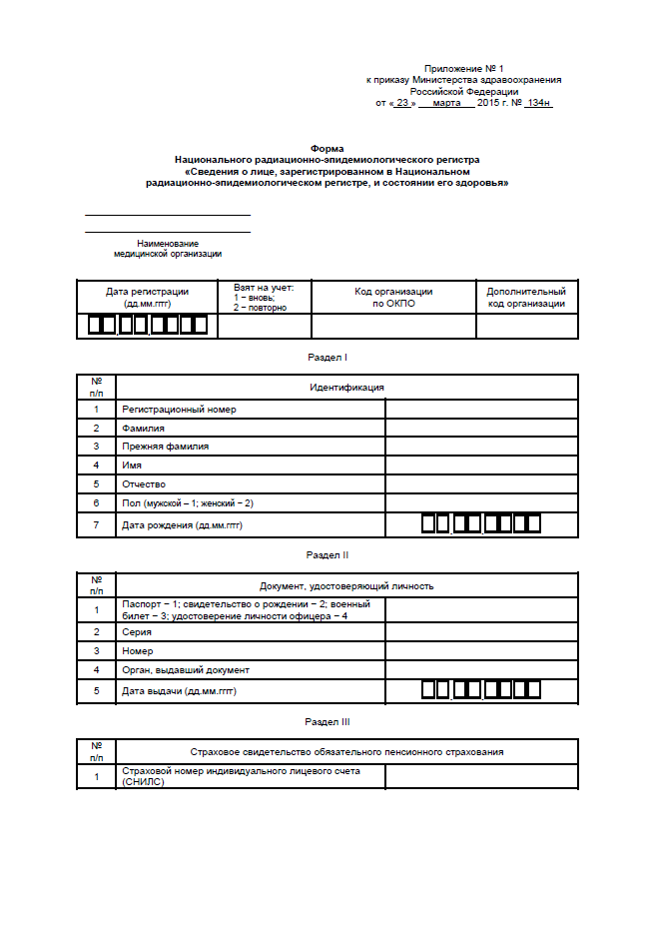
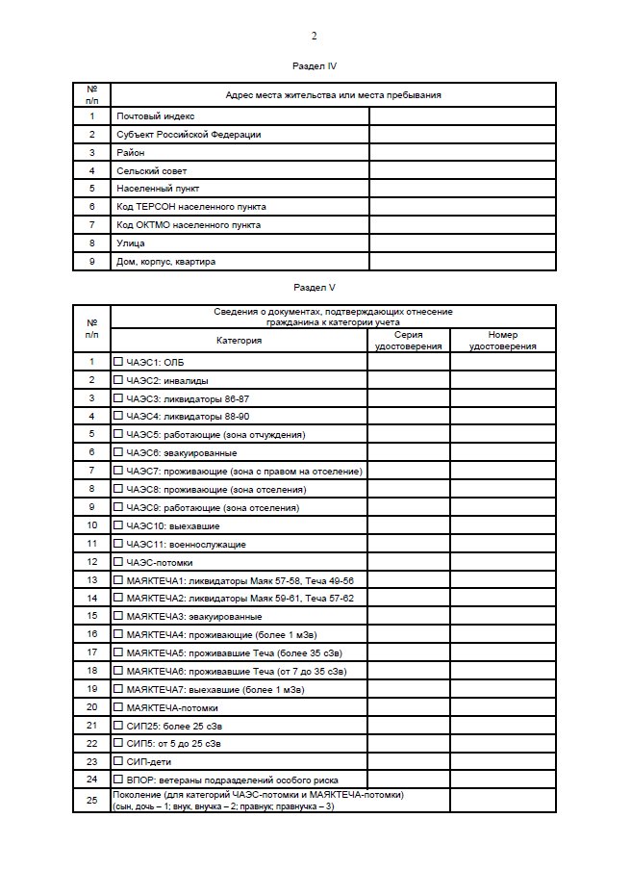
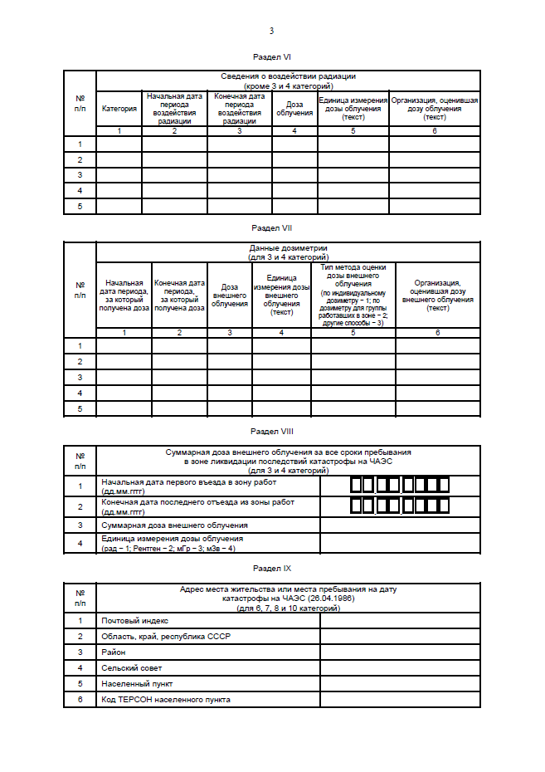
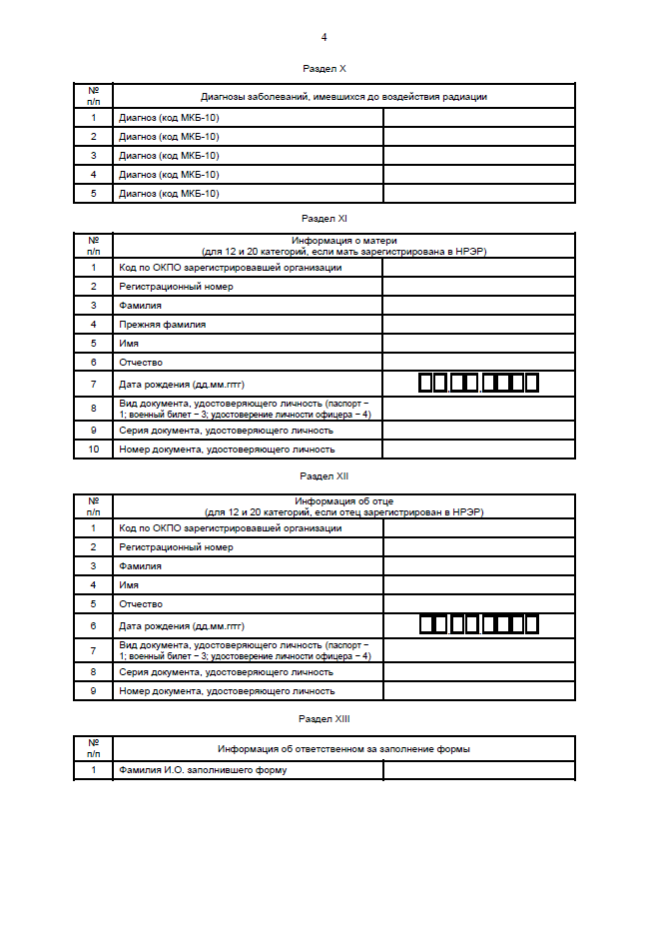
Формы НРЭР.* СЗЛ.
  * Приказ Минздрава России от 23.03.2015 года №134н

Slide 7
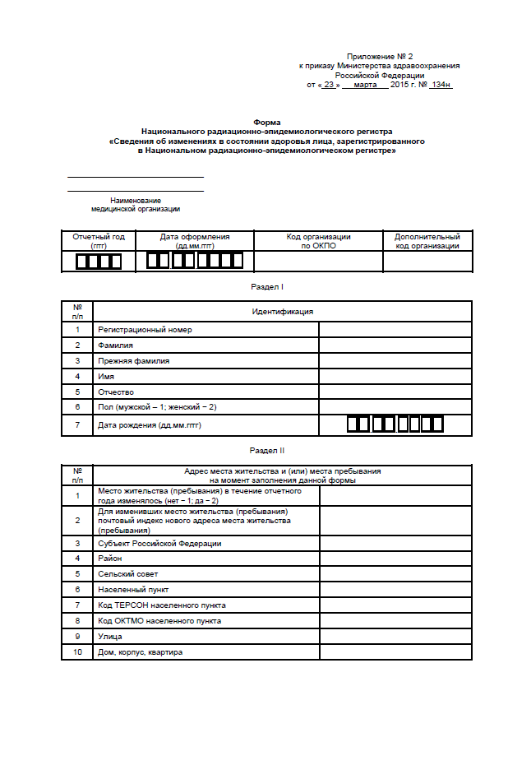
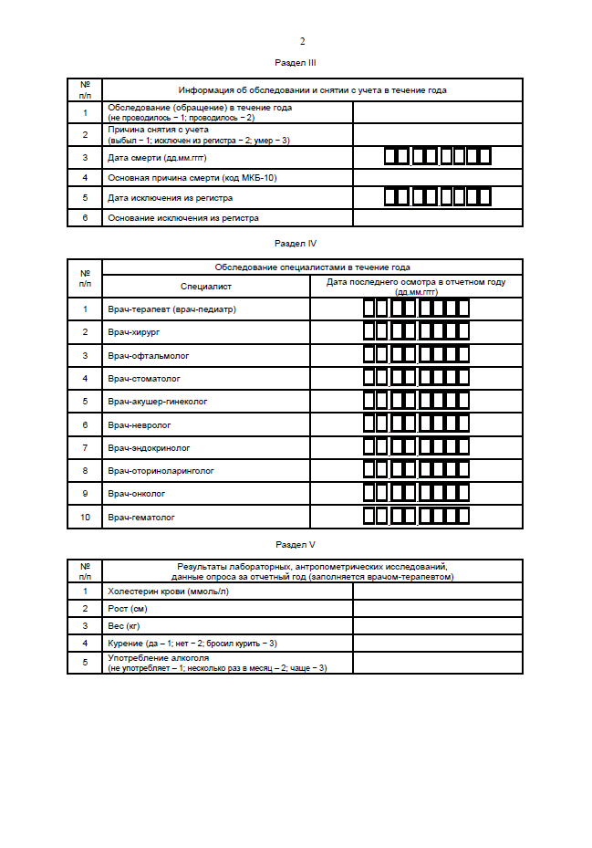
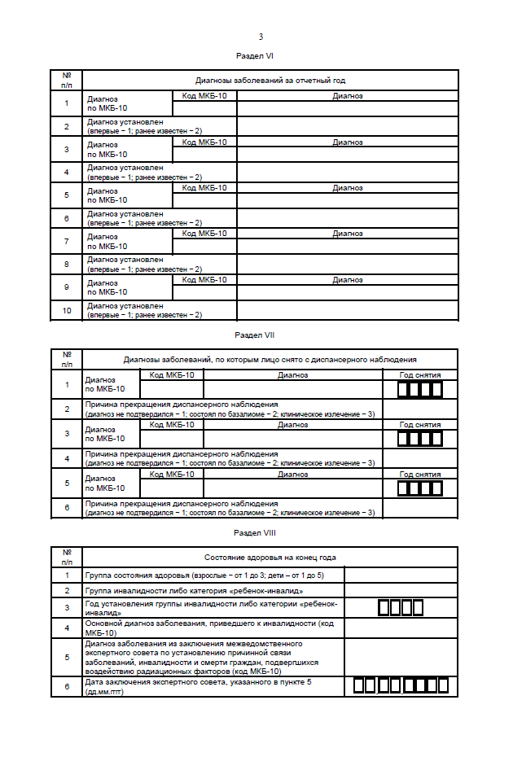
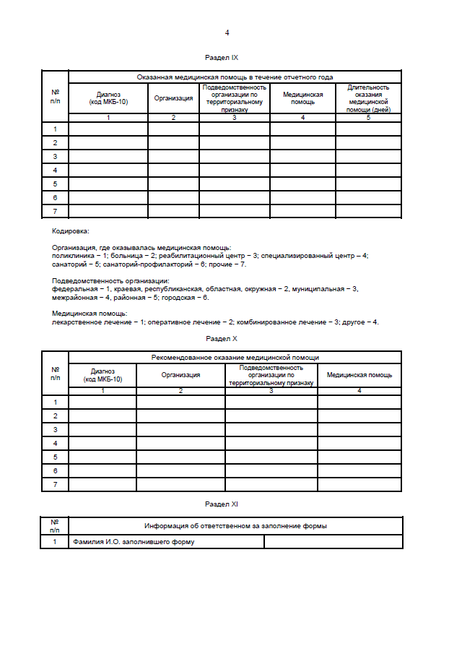
Формы НРЭР.* СИСЗ.
  * Приказ Минздрава России от 23.03.2015 года №134н

Slide 8
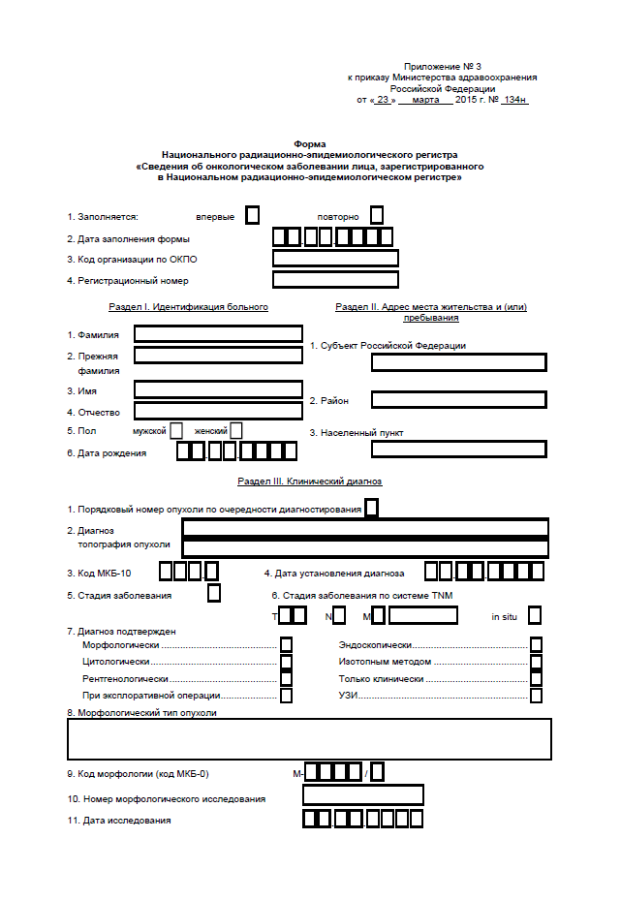
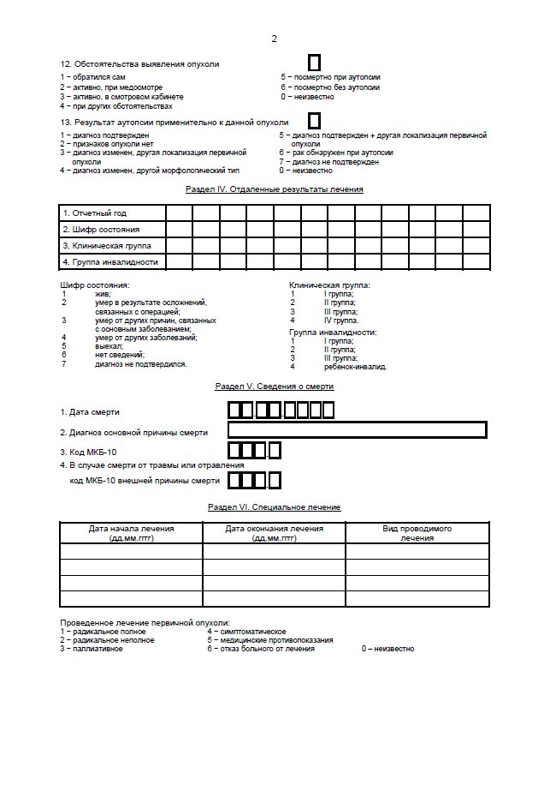
Формы НРЭР.* СОЗ.
  * Приказ Минздрава России от 23.03.2015 года №134н

Slide 9
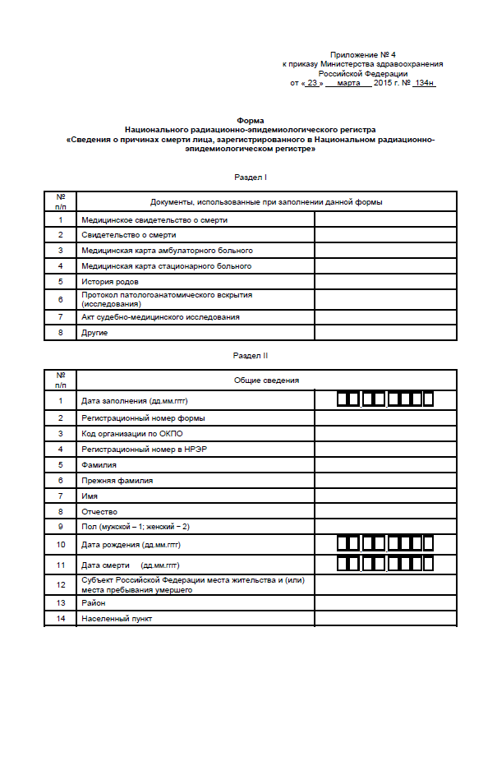
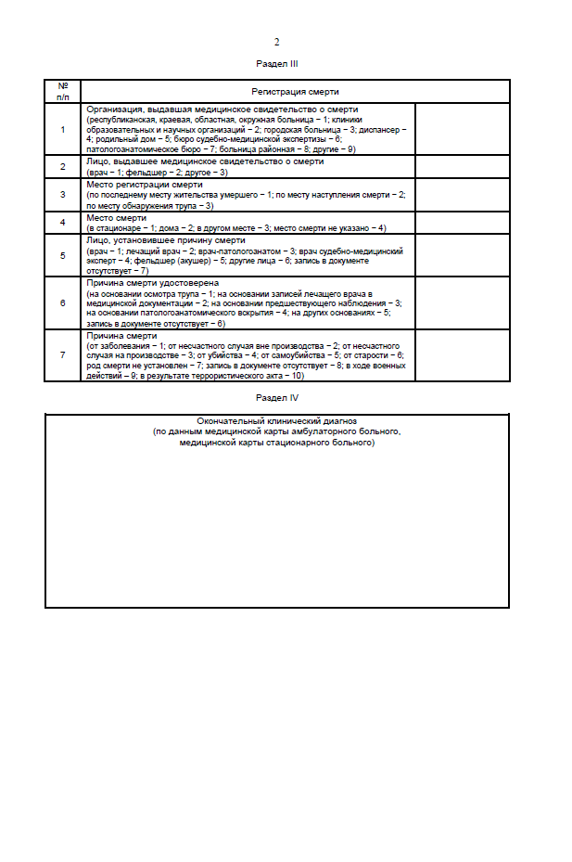
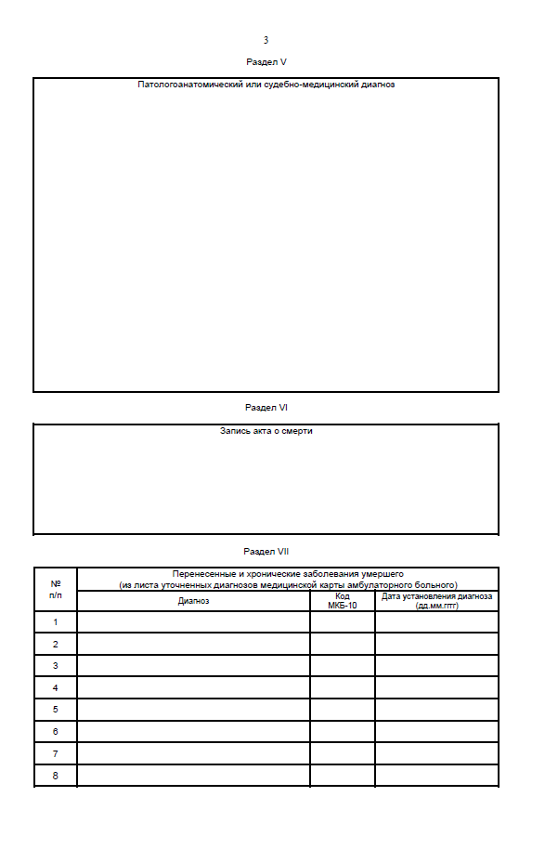
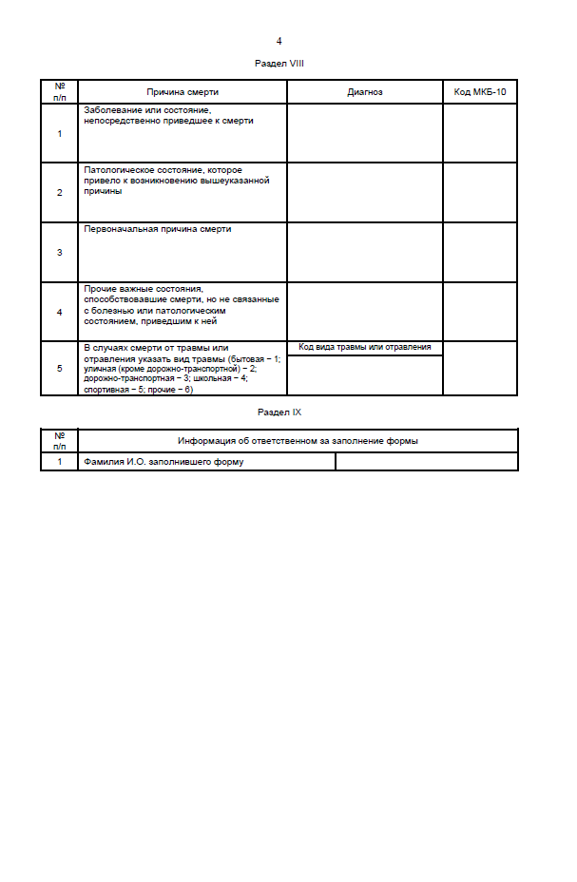
Формы НРЭР.* СПС.
  * Приказ Минздрава России от 23.03.2015 года №134н

Slide 10
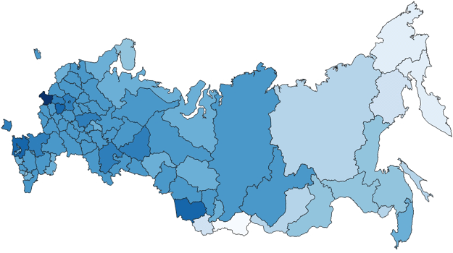
Наполнение НРЭР
  За период с 1986 г. накоплена информация на 777 435 зарегистрированных лиц из 10 489 591 форм регистра

Slide 11
Форма № 15. Таблица 1000.
  1. Число лиц, зарегистрированных в НРЭР
Категория учёта | № стр. | Состояло на учёте на начало отчётного года | Взято на учёт | Снято с учёта |  |  | Состоит на учёте на конец отчётного года |  | Обследовано в отчётном году
 |  |  |  | Выбыло | Исключено из регистра | Умерло
1 | 2 | 3 | 4 | 5 | 6 | 7 | 8 |  | 9
Все категории | 1
ЧАЭС1: ОЛБ | 2
ЧАЭС2: инвалиды | 3
…
ВПОР: ветераны подразделений особого риска | 25

Slide 12
Форма № 15. Таблицы 2000-4000.
  2 – общая заболеваемость; 3 – первичная заболеваемость; 4 – смертность.
Категория учёта | № стр. | Коды по МКБ-10
 |  | A00-T98 | C00-D48 | … | S00-T98
1 | 2 | 3 | 4 |  | 20
Все категории | 1
ЧАЭС1: ОЛБ | 2
ЧАЭС2: инвалиды | 3
…
ВПОР: ветераны подразделений особого риска | 25 |  |  | …

Slide 13
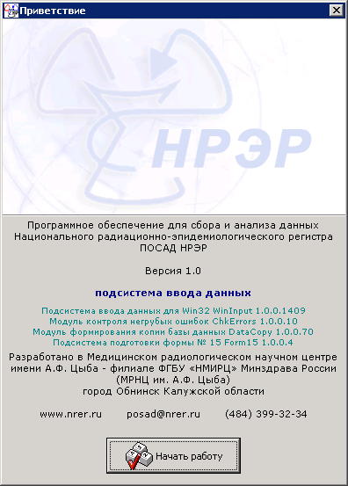
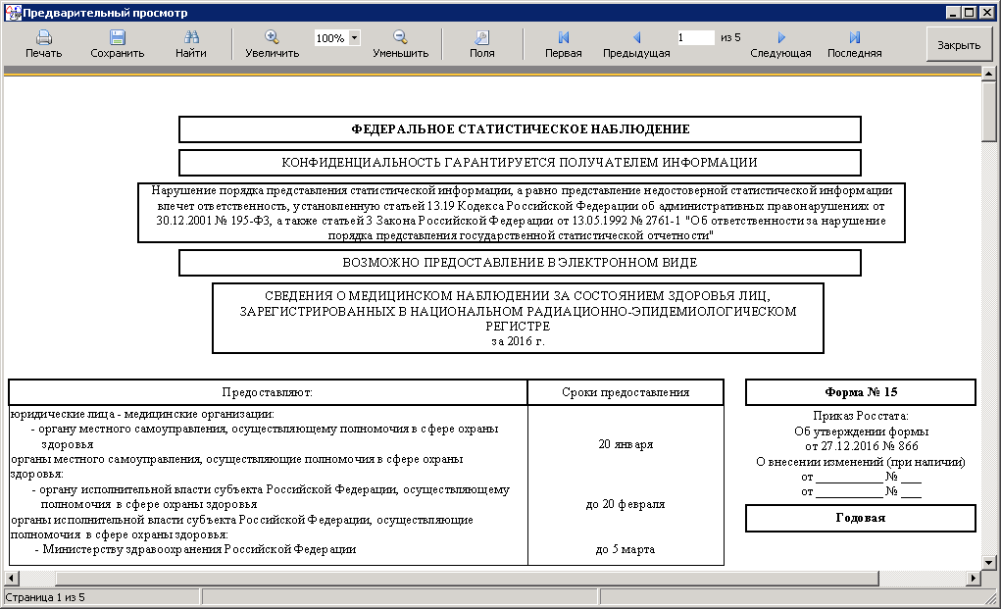
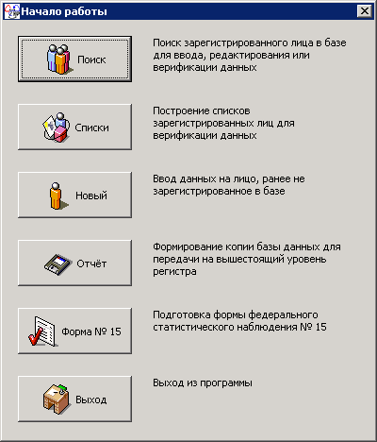
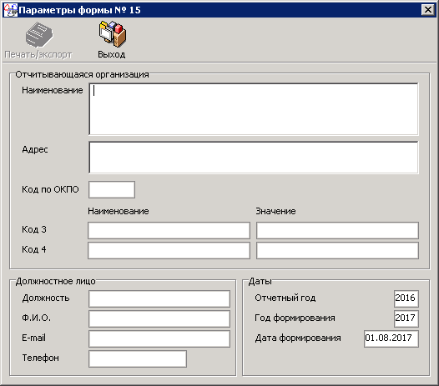
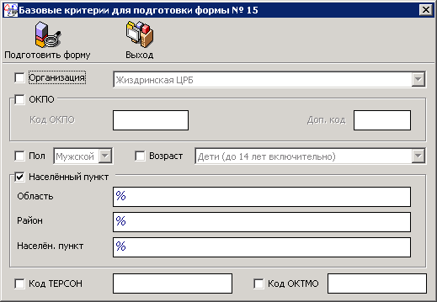
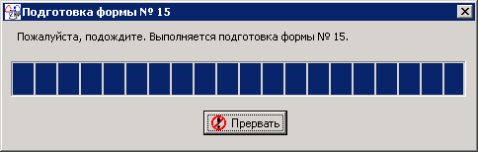
Подготовка формы

Slide 14

Приём формы
  1. Согласование базы данных РС НРЭР с МРНЦ
  Проверка полноты данных за отчётный год
  Проверка наличия ошибок, непосредственно влияющих на значения формы
  2. Приём подписанной формы в ЦНИИОИЗ
  при участии специалистов МРНЦ
  Проверка соответствия формы и базы данных РС НРЭР
  Контроль значений формы в системе «МЕДСТАТ»

Slide 15



Спасибо за внимание!
www.nrer.ru
tumanov@nrer.ru
(484) 399-32-34

